Slide 1

영암군건강가정·다문화가족지원센터
2월 소식지

Slide 2





목차 contents
첫번째
두번째
세번째
네번째
영암군
건강가정·다문화
가족지원센터사업
상담·방문교육사업
다문화자녀
언어발달지원사업
통·번역지원사업
다섯째
여섯째
일곱째
여덟째
이중언어
환경조성사업
건강가정지원사업
다문화사례관리사업
아이 돌봄 지원 사업

Slide 3

01.
영암군건강가정·다문화가족지원센터

Slide 4

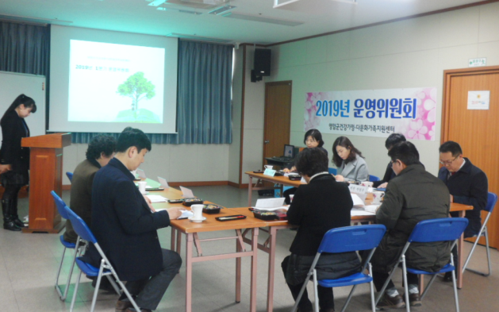
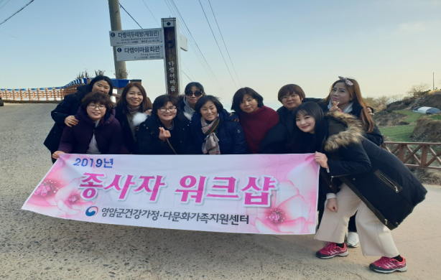
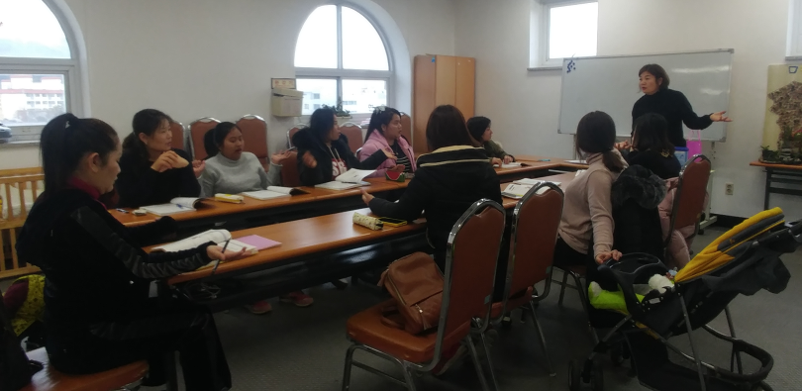
영암군건강가정·다문화가족지원센터는
가족의 유형별로 이원화되어 있는 가족지원서비스를
가족의 유형에 상관없이 한 곳에서 다양한 가족에
대한 보편적이고 포괄적인 서비스를 제공하여 건강한
가족생활을 지원합니다.
2019.2.15.(금) 14:00
1분기 운영위원회를
센터에서 실시하였습니다.
2019.2.8~9.(금, 토)
센터 전 직원 경남 남해로 워크샵을 다녀왔습니다.
2019.2.11,18,25 (매주 월) 10:00~12:00
한국어능력시험반(1)이 영암읍 종합복지회관에서 개강하여 운영되었습니다.

Slide 5
02.
상담·방문교육사업
지리적인 접근성과 경제적인 이유로 교육 참여가 어려운 결혼이민자 및 자녀를 대상으로 찾아가는 한국어교육, 부모교육, 자녀생활서비스를 실시하여 언어소통의 어려움을 해소하고 한국생활에 조기정착을 가져오며, 아동의 능력개발 및 가족통합을 이끌어 건강한 가정을 육성하기 위하여 방문교육사업을 실시합니다.

Slide 6
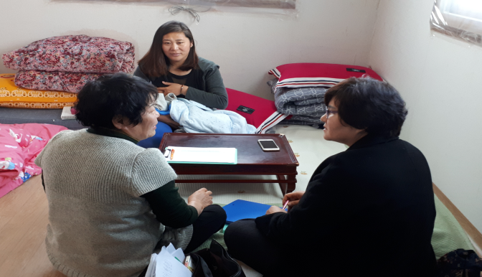

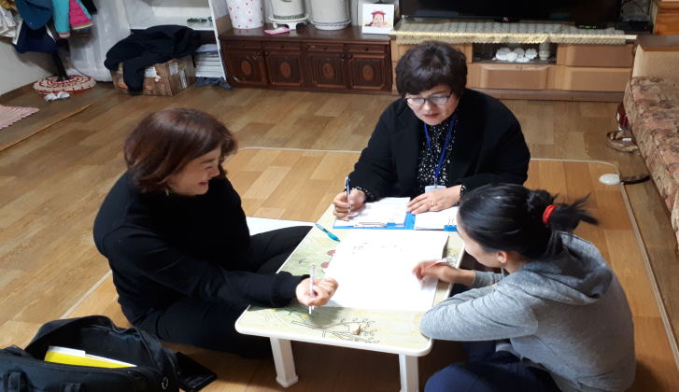
서비스 내용
▶교육기간
2019년 2월 ~ 2019년 12월
▶교육분야
-한국어교육
-부모교육
-자녀생활
한국어교육(삼호읍 제외)
▶서비스 내용
-한국어교육 1회, 10개월
-수 업 료 : 무상지원
-서비스대상 : 결혼이민자
(입국 5년 이하), 중도입국자녀
-부모교육 : 무상지원
(최대 15개월, 총 3회 지원)
자녀생활서비스
▶ 서비스 내용
-자녀생활교육 1회, 10개월
-수 업 료 : 소득에 따라
유·무상지원
이용절차
① 영암군건강가정·다문화
가족지원센터에 대기가정
사전접수
② 읍.면사무소에 정부지원
신청하면 소득판정기준에
따라 등급판정
- 본인부담금 월 8회기준(가형 0원, 나형 16,000원, 다형 24,000원, 라형 32,000원)

Slide 7
03.
다문화자녀 언어발달지원사업
다문화가정 자녀의 언어습득 지연과 의사소통 및 사회성 증진을 위한 언어발달 서비스를
제공합니다.

Slide 8
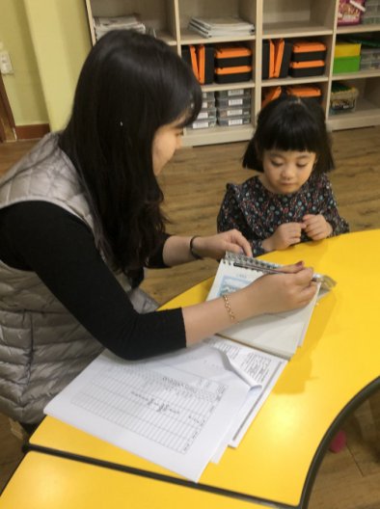
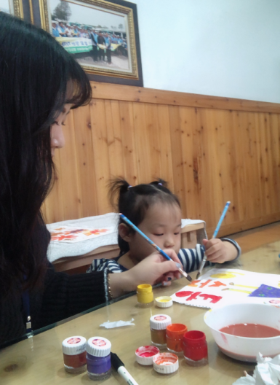
서비스 내용
언어발달검사
언어발달교육
언어발달상담
▶서비스 기간
- 연중 수시
(2019년 1월~12월)
▶서비스 분야
- 언어발달 검사
- 언어발달 교육
- 언어발달 상담
▶서비스 대상
- 결혼이민자를 포함한 다 문화가정의 만 12세 이하 (초등 6학년)
-외국인가족(외국인근로자, 외국인 유학생, 재외동포, 난민 등)
-북한 이탈주민 가족
▶유의사항
-지원대상자가 많은 경우 서비스 제공이 지연될 수 있으며, 보육시설의 경우 대상아동이 2명 이상일 때 방문 수업 가능합니다.
평가도구를 활용하여 아동의 언어발달 정도를 평가
▶초기평가, 진전평가,
종료평가 실시
어휘·구문 발달, 대화, 읽기, 이야기하기 등을 아동의 언어발달 수준에 따라 발달 촉진
▶아동 1명당 6개월씩 총 4번,
24개월 서비스지원
▶교육 시간: 주 2회,
1회당 40분
자녀의 언어발달지원을 위한 부모교육 및 외부기관교사와의 상담
준비서류
▶다문화 가족: 주민등록등본(결혼이민자 또는 귀화자가 등본 상 기재) 또는 가족관계증명서와 외국인등록증, 여권 사본
▶외국인가족 등: 외국인등록증 사본 또는 거소신고증
▶북한이탈주민가족: 북한이탈주민 등록 확인서

Slide 9
04.
통·번역 지원사업
결혼이민자의 가족, 사회생활에 필요한 의사소통을 지원하기 위해 통․번역서비스를 제공합니다.

Slide 10
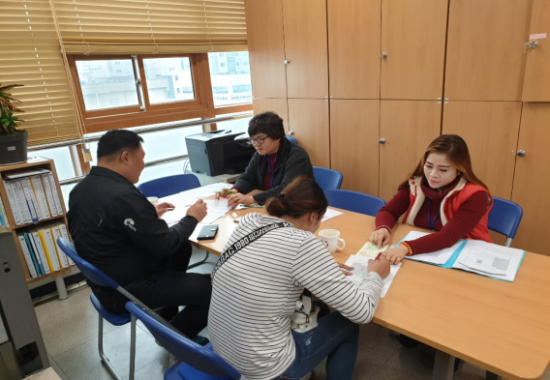
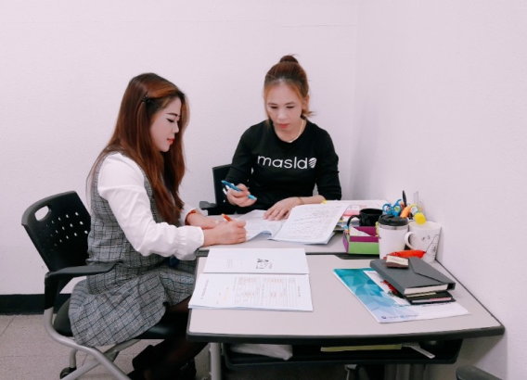
서비스내용 및 기간
▶서비스 내용
- 통역, 번역, 정보제공
▶ 서비스 이용기간
- 연중 수시
(2019년 1월~12월)
서비스 언어
-베트남어
(베트남어를 제외한 언어는
타 기관 연계하여 지원가능)
서비스 제공방식
▶ 센터 내방, 전화,
이메일, 출장 통역 등
유의사항
★사전 예약 우선 원칙
★분쟁의 소지가 있거나 법적
책임을 요하는 통·번역확인서는 발급 부가

Slide 11
05.
이중언어환경조성사업
일상생활 속에서 자녀에게 한국어와 이주부모의 모국어를 함께 사용할 수 있는 가정환경을 조성함으로써 다문화가족 자녀의 건강한 성장을 지원하고 다문화가족으로서의 자긍심을 제고하기 위하여 이중언어 환경조성사업을 실시합니다.

Slide 12
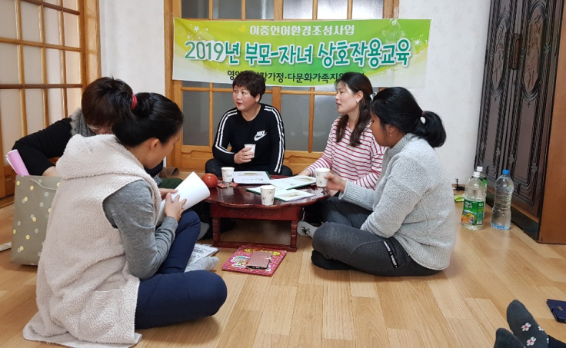
서비스 기간 및 장소
▶ 서비스 이용기간
- 연중수시
▶서비스 장소
- 센터 및 외부연계기관
서비스 대상
서비스 내용
-영 · 유아 자녀를 둔
다문화 가족 40가정
▶이중언어 부모코칭
-이중언어사용의 중요성 및 개선 교육
–아동의 발달단계에 따른 부모와 자녀의 상호작용 등 부모역할 교육 등
▶부모·자녀 상호작용 교육
-가정 내 활용할 수 있는 다양한 신체활동 등 놀이활동 프로그램
-동요 · 동화 등 교구 교재를 활용한 이중언어교육 부모코칭
▶이중언어 활용 프로그램
-자녀와 상호작용하는 다양한 지식과 정보 · 방법 등을 공유 등
▶가족코칭
-부모 · 자녀 상호작용프로그램에 참여하는 가정을 대상으로 가족 초청 또는 가정방문을 통해 가족 구성원 전체에 대한 코칭.

Slide 13
06.
건강가정지원사업
이용자 참여 확대를 위해 가족이 함께하는 가족단위 프로그램 활성화하여 서비스 전달체계를 갖추고 다양한 지역주민의 특성을 고려한 맞춤형 가족지원서비스 제공함으로써 가족의 안정성 강화 및 가족관계 증진에 기여

Slide 14

한식조리기능사 자격증 취득반
컴퓨터 ITQ 한글교육
가족 나눔 봉사단, 다문화 가정 자조모임
▶ 필기 대비반 : 3월~5월
- 매주 월, 수, 금 (19:00~21:00)
▶ 실기 대비반 : 6월~7월
- 매주 월, 수, 금(19:00~21:00)
▶ 프로그램 대상
-자격증 취득을 희망하는 결혼이민자
▶프로그램 장소
-센터 교육장
▶비용 : 무료
▶ 교육 일시
-4월 18일~ (매주 수, 목)
▶ 교육 대상
-결혼이민자 및 다문화 가족
▶프로그램 장소
-센터 교육장
▶ 일시 : 연중
▶ 대상 : 다문화 가정 및 이사 가정
다문화 가족
초기정착 지원
▶ 일시 : 연중
▶ 대상 : 입국 3~5년 이내의
결혼이민자와 그 가족
다문화 이해 강사 양성 교육
다문화가족
자녀성장지원 사업
▶ 교육 일시
-4월 9일~ 4월 17일 (월, 수, 목, 금)
▶ 교육 장소
-센터 교육장
▶ 교육 일시
-4월~ 12월 (매주 수, 목)
▶ 교육 대상
-학령기 다문화 가정 자녀 및
또래아동, 다문화 부모
▶프로그램 장소
-센터 교육장 및 외부기관연계
제 2 회 아버지 사진전
(아빠의 육아참여 사진전)
▶ 일시 : 4월~6월
▶ 대상 : 영암군 거주
초등학생 이하 자녀를 둔
아버지

Slide 15
07.
다문화 사례 관리 사업
다문화가족의 복잡하고 다양한 문제해결 및 욕구 해소를 위한 심리, 정서적 안정 및 자립역량 강화 지원 등 맞춤형 종합서비스 제공을 통해 안정적인 한국생활 정착을 지원하고 있습니다.

Slide 16
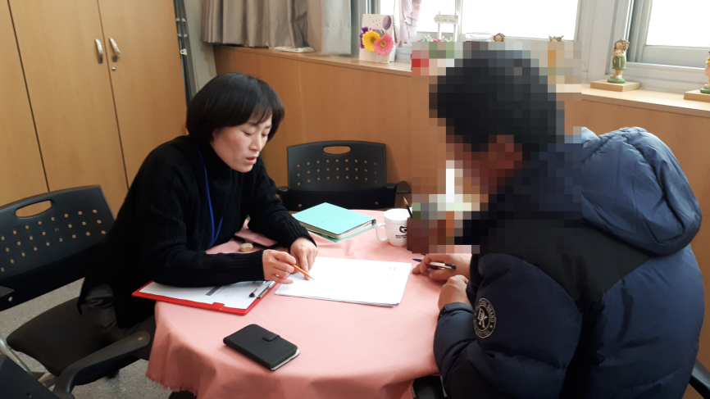
서비스 기간 및 장소
▶ 서비스 이용기간
- 연중수시
▶서비스 장소
- 센터 및 외부연계 기관
서비스 대상
서비스 내용
-영암군에 거주하는
다문화가정
(다문화 가족, 외국인 가족, 북한이탈주민 가족)
▶ 센터 내부 자원 연계
- 상담(가족, 부부, 자녀 상담) 및 방문교육
언어발달지원, 통·번역 서비스, 이중언어 코치,
한국어 교육, 아이 돌봄 지원 등
센터 내 프로그램
(예 : 고부관계 회복프로그램, 자녀성장지원,
취업지원 교육 등)
▶ 지역 사회 자원 연계 (공공, 민간, 교육, 법률 등),
정보제공

Slide 17
08.
아이 돌봄 지원사업
만 3개월~만12세이하 아동을 둔 가정 중 부모의 취업이나, 양육부담으로 아이돌봄이 필요한 경우 전문 아이돌보미를 파견 해 드립니다.

Slide 18
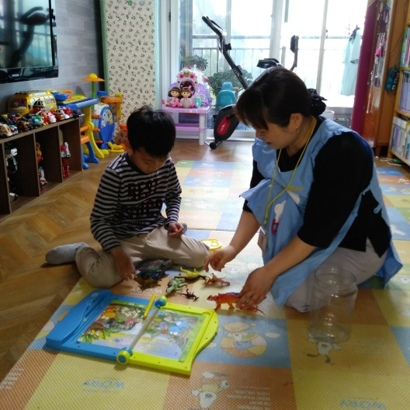
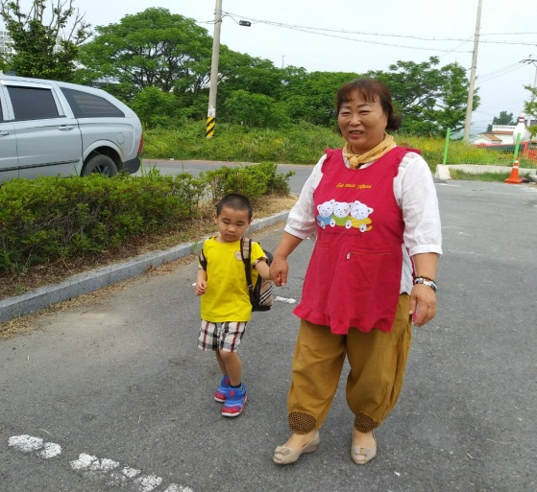
서비스 내용
★시간제 돌봄 서비스
- 대상 : 만 3개월 ~ 만 12세 이하 아동
- 정부 이용시간 : 연 720 시간 이하 (1회 2시간 기본 원칙)
- 아이돌보미 하는 일 : 부모가 올 때까지 임시보육, 놀이활동, 식사 및
간식 챙겨주기, 보육시설, 학교, 학원 등 · 하원,
준비물 보조 등 ( 단, 가사활동 제외 )
★영아종일제 돌봄 서비스
- 대상 : 만 3개월 ~ 만 24개월 이하 영아
- 정부 이용시간 : 월 60시간~200시간
- 아이돌보미 하는 일 : 이유식 먹이기, 젖병 소독, 기저귀 갈기, 목욕 등
영아 돌봄과 관련된 활동 전반 ( 단, 가사활동 제외 )

Slide 19
♥3월 프로그램 안내♥
▼센터 개강식
▼한식조리사 자격증 취득반
2019년 3월 5일
화요일 (10:00, 센터)
2019년 3월 11,13,15,18,20,22,25,27,29일
매주 월, 수, 금(19:00~21:00, 센터교육장)
▼부모교육
* 방문교육지원사업 부모교육
2019년 3월 29일 금요일
(19:00~21:00, 센터교육장)
▼ 한국어 교육 안내
▼아이돌봄지원사업 간담회
*한국어능력시험반 1
2019년 3월 4,11,18,25일
매주 월요일 (10:00~12:00, 영암읍)
2019년 3월 11일
10:00~12:00 월요일 센터교육장
▼ 3월 특강
*한국어수업 2, 4단계
2019년 3월 5,7,12,14,19,21일
매주 화, 목 (10:00~12:00, 센터)
<생활법률교육>
2019년 3월 27일(수)
10:00~12:00, 센터 교육장
바람직한 가족역할과 상속문제
취업방법 및 주의사항 학습
기본법질서 및 자녀양육
▼이중언어환경조성사업 교육
*한국어수업 1, 3단계
2019년 3월 6,8,13,15,20,22일
매주 수, 금(10:00~12:00, 센터)
2019년 3월 4,11,12,14,1819,21,25,26,28일
매주 월,화,목(13:00~15:00, 언어발달실)
*한국어심화 야간반
2019년 3월 5,12,19,26일
매주 수, 금(19:00~21:00, 센터)
<성인식전환교육>
2019년 3월 28일(목)
10:00~12:00, 센터 교육장
성인식전환 및 교육의 필요성
정보제공
▼한의학 갱년기 건강교실
2019년 3월 28일
14:30~15:30 목요일 센터교육장

Slide 20
참고사항
【편의제공】
＊자녀를 위한 놀이방 운영
＊도서대출
【부탁말씀】
＊주소, 전화번호 변경 시 센터에 알려주시면 각종 안내문 및 홍보물을
잘 받아 보실 수 있습니다.
홍보매체 활용방법
후원 및
자원봉사 모집
【밴드가입안내】
＊ 핸드폰에서 Play스토어에서 밴드 앱(APP) 설치
＊ 밴드검색“영암군건강가정·다문화가족지원센터” 검색
＊ 본인한글이름으로 가입하기
【다누리 앱 설치】
＊ 핸드폰에서 Play스토어에서 밴드 앱(APP) 설치
＊ 설치 후 오른쪽 상단 “지원센터 프로그램” 클릭 후 센터 프로그램 확인
＊ 지역 “전라남도 영암군” 검색
【다음daum 카페】
＊ 다음에서 “영암군 건강가정다문화가족지원센터”카페 검색
＊ 영암군 건강가정 다문화가족지원센터 카페 클릭 후
＊ 본인한글이름으로 카페가입하기
같이 이 사회에 적응하여 서로를 이해하고 더불어 살아갈 수 있도록 여러분의 성원 기다립니다.
▶후원금
농협 (175799-51-019879
예금주: 이주여성센터)
▶물품 및 봉사후원
(061-463-2928~9)

Slide 21
감사합니다

